Slide 1
Nyelvtan Érettségi feladatok (gyakorlás)

Slide 2
Készülj fel a neked delegált feladat megoldására, a következő skype órákon neked kell elmondani! (Egy feladat megoldása általában max. 3-4 értelmes, tartalmas mondat)
(A feladatok kiosztása véletlenszerű volt, és az is, hogy valakinek több jutott, mint a másiknak ☺

Slide 3
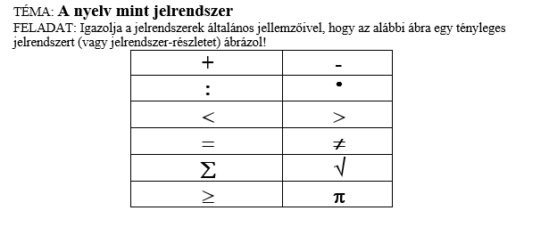
Megoldja: Fanni
Kiegészíti, javítja (ha kell): Bálint

Slide 4
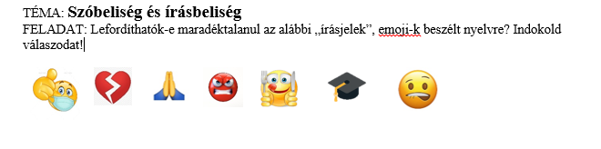
Megoldja: Sári
Kiegészíti, javítja (ha kell): Klaudia

Slide 5
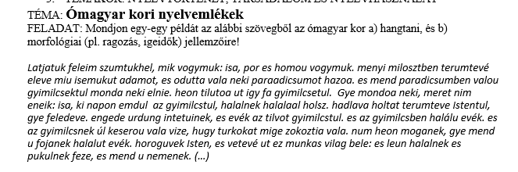
Megoldja: Heni
Kiegészíti, javítja (ha kell): Emőke

Slide 6

Megoldja: Kövessy Jázmin
Kiegészíti, javítja (ha kell): Niki

Slide 7
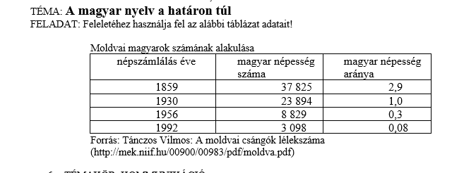
Megoldja: Tomi
Itt azt kellene átgondolni, hogy hogyan lehet magába a feleletbe illeszteni a táblázat tanulságait. (hova illik, mit lehet vele illusztrálni)
Kiegészíti, javítja (ha kell): Heni

Slide 8
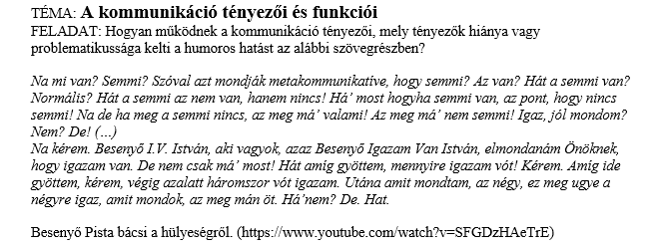
Megoldja: Máté
Kiegészíti, javítja (ha kell): Virág
Megnézheted a videót, hátha segít
https://www.youtube.com/watch?v=SFGDzHAeTrE

Slide 9
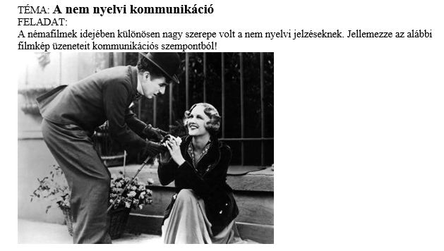
Megoldja: Linda
Kiegészíti, javítja (ha kell): Bettina

Slide 10
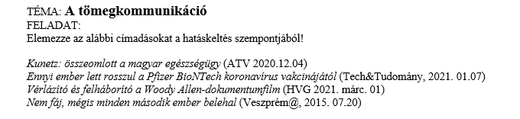
Megoldja: Virág
Kiegészíti, javítja (ha kell): Linda

Slide 11
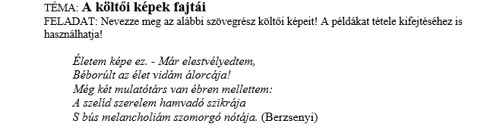
Megoldja: Petra
Kiegészíti, javítja (ha kell): Emese

Slide 12

Megoldja: Niki
Kiegészíti, javítja (ha kell): Kövessy Jázmin

Slide 13
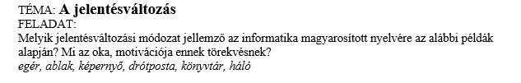
Megoldja: Bálint
Kiegészíti, javítja (ha kell): Máté

Slide 14
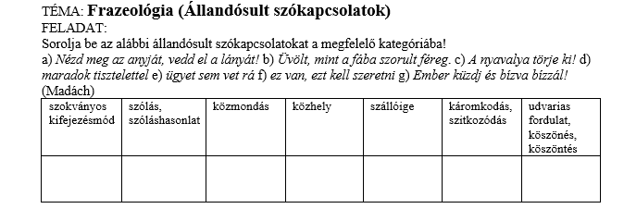
Megoldja: Kis Jázmin
Kiegészíti, javítja (ha kell): Fanni

Slide 15
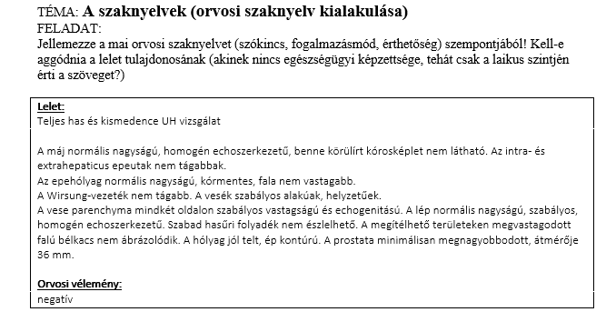
Megoldja: Emőke
Kiegészíti, javítja (ha kell): Sári

Slide 16
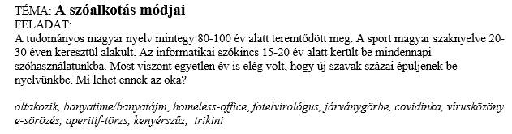
Megoldja: Emese
Kiegészíti, javítja (ha kell): Petra

Slide 17
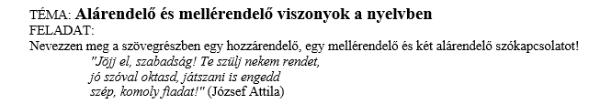
Megoldja: Bettina
Kiegészíti, javítja (ha kell): Kis Jázmin

Slide 18
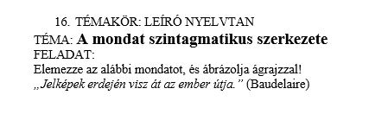
Ezt mindenki megrajzolja a füzetébe, és együtt ellenőrizzük!

Slide 19
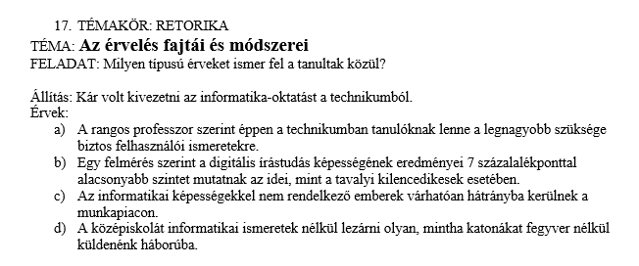
Megoldja: Bálint
Kiegészíti, javítja (ha kell): Máté

Slide 20
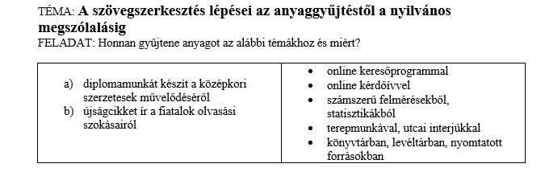
Megoldja: Kis Jázmin
Kiegészíti, javítja (ha kell): Kövessy Jázmin

Slide 21
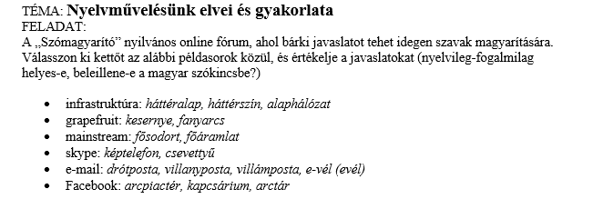
Megoldja: Sári
Kiegészíti, javítja (ha kell):
Petra

Slide 22
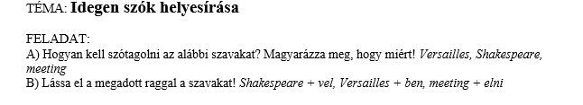
Megoldja: Klaudia
Kiegészíti, javítja (ha kell): Tomi

